Slide 1
Postępowanie karne
Zajęcia 1

Slide 2
PROCES KARNY
zespół prawnie uregulowanych czynności, których celem jest wykrycie przestępstwa i jego sprawcy, osądzenie go za to przestępstwo i ewentualne wykonanie kary, środków karnych oraz środków zabezpieczających (S. Waltoś);
prawnie uregulowana działalność zmierzająca do realizacji prawa karnego materialnego (prof. T. Grzegorczyk, J. Tylman)

Slide 3
PRZEDMIOT PROCESU KARNEGO
przedmiotem procesu jest kwestia odpowiedzialności karnej oskarżonego za zarzucane mu przestępstwo
odpowiedzialnością karną jest tutaj powinność poniesienia przez konkretną osobę konsekwencji określonych w prawie karnym za konkretne przestępstwo

Slide 4
Podstawa Faktyczna i prawna odpowiedzialności karnej
podstawą faktyczną jest czyn zarzucany oskarżonemu, który w sytuacji udowodnienia jego popełnienia przypisuje się oskarżonemu w wyroku - zasadą jest, że między czynem zarzucanym, a więc tym umieszczonym w akcie oskarżenia, a czynem przypisanym, czyli tym, za który oskarżony zostaje skazany, powinna zachodzić tożsamość; oznacza to, że podstawy faktycznej nie można w sposób istotny zmieniać w toku postępowania karnego (zasada niezmienności przedmiotu procesu);
podstawa normatywna to kwalifikacja prawna czynu zarzucanego oskarżonemu; w odróżnieniu od podstawy faktycznej może ona zmieniać się w toku postępowania

Slide 5
Przedmiot procesu
Przedmiot procesu powinien być niepodzielny i niezmienny w toku postępowania.
Niezmienność przedmiotu procesu w postępowaniu przygotowawczym ma charakter względny (można zarzucić podejrzanemu nowe przestępstwo, zmienić poprzednio postawione zarzuty – art. 314 k.p.k.). – Niezmienność przedmiotu procesu nie oznacza niezmienności kwalifikacji prawnej. Przy zachowaniu tożsamości czynu, dane zachowanie można zakwalifikować z innego przepisu k.k.

Slide 6
Przedmiot procesu
Problem tożsamości czynu – czyn, za który oskarżony został skazany, musi być tym samym czynem, o który został oskarżony.
Problematyka tożsamości czynu jest bardzo złożona i nie wpracowano dotychczas jednoznacznych kryteriów, które pomogłyby ustalić, czy tożsamość zachodzi, czy nie. SN posługuje się pojęciem „zdarzenia historycznego”, które musi być takie samo w całym toku postępowania.
Wypracowano kryteria negatywne, tzn. kiedy nie można mówić o tożsamości czynu:
1. nastąpiła zmiana osoby sprawcy (przestępstwo popełnił kto inny)
2. nastąpiła zamian dobra prawnego (przedmiotu ochrony)
3. zmienił się pokrzywdzony i jednocześnie wystąpiła jakakolwiek różnica dotycząca czasu, miejsca, przedmiotu wykonawczego lub ustawowych znamion czynu
4. nie doszło do zmiany pokrzywdzonego, ale ujawniły się różnice (jednocześnie) dotyczące: czasu, miejsca, przedmiotu wykonawczego i ustawowych znamion czynu.

Slide 7
Podstawowe pojęcia procesu karnego
Postępowanie karne można rozumieć jako postępowanie zasadnicze, zwyczajne (dotyczące głównego przedmiotu procesu).
W odróżnieniu od postępowań dodatkowych, wśród których wyróżniamy:
– incydentalne (dot. kwestii wpadkowych) – np. kwestia tymczasowego aresztowania
– pomocnicze (usuwają szczególne trudności) – np. pomoc prawna, postępowanie renowacyjne
– następcze (toczą się po uprawomocnieniu wyroku) – np. o ułaskawienie
– uzupełniające prowadzone na podstawie art. 420 k.p.k.

Slide 8
Zjawisko proceduralizacji prawa
obserwuje się współcześnie wzrost znaczenia procedur, które kiedyś były traktowane jedynie jako środek realizacji norm prawa materialnego, a obecnie zyskują samoistne znaczenia dla sprawiedliwości decyzji
zjawisko proceduralizacji ma związek z pojęciem rzetelnego procesu

Slide 9
CELE PROCESU KARNEGO - ART. 2 § 1 KPK
§ 1. Przepisy niniejszego kodeksu mają na celu takie ukształtowanie postępowania karnego, aby:
1) sprawca przestępstwa został wykryty i pociągnięty do odpowiedzialności karnej, a osoba niewinna nie poniosła tej odpowiedzialności,
2) przez trafne zastosowanie środków przewidzianych w prawie karnym oraz ujawnienie okoliczności sprzyjających popełnieniu przestępstwa osiągnięte zostały zadania postępowania karnego nie tylko w zwalczaniu przestępstw, lecz również w zapobieganiu im oraz w umacnianiu poszanowania prawa i zasad współżycia społecznego,
3) zostały uwzględnione prawnie chronione interesy pokrzywdzonego przy jednoczesnym poszanowaniu jego godności,
4) rozstrzygnięcie sprawy nastąpiło w rozsądnym terminie.

Slide 10
CELE PROCESU KARNEGO
art. 2 § 1 pkt 1 i 2 k.p.k. - dyrektywa trafnej represji karnej
art. 2 § 1 pkt 2 k.p.k. - prewencja ogólna i szczególna
art. 2 § 1 pkt 3 k.p.k. - dyrektywa ochrony interesu i godności pokrzywdzonego
art. 2 § 1 pkt 4 k.p.k. - dyrektywa rozstrzygnięcia sprawy w rozsądnym terminie

Slide 11
Dyrektywa trafnej represji karnej
Dyrektywę trafnej reakcji karnej sprowadza się do następujących postulatów:
– nikt niewinny nie poniesie odpowiedzialności;
– nikt winny nie powinien ponieść odpowiedzialności większej, niż na to zasłużył;
– nikt winny nie powinien uniknąć odpowiedzialności;
– nikt winny nie powinien ponieść odpowiedzialności mniejszej, niż na to zasłużył

Slide 12
Cele procesu karnego – inne ujęcie
Osiągnięcie stanu sprawiedliwości prawnomaterialnej, czyli doprowadzenie do słusznego zastosowania normy prawa karnego materialnego
Osiągnięcie stanu sprawiedliwości proceduralnej. Sprawiedliwość w tym znaczeniu to sytuacja, w której osoba, przeciwko której lub na rzecz której proces się toczy, nabiera przekonania, że organy procesowe zrobiły wszystko, aby prawu stało się zadość, postępując w stosunku do niej zgodnie z prawem, sumiennie i z najlepszą wolą. W literaturze przedmiotu pojęcie sprawiedliwości proceduralnej łączy się z zasadą uczciwego (rzetelnego) procesu

Slide 13
Cele procesu karnego
„Zadaniem procesu karnego jest nie tylko implementacja norm prawa karnego materialnego. Równorzędnym zadaniem jest wszak takie zorganizowanie postępowania karnego (…), aby toczyło się ono rzetelnie i uczciwie w stosunku do stron, względnie innych uczestników. (…) Oba cele procesu karnego, a mianowicie sprawiedliwość karnomaterialna i sprawiedliwość proceduralna są zatem komplementarne.” (J. Skorupka)

Slide 14
STADIA PROCESU
Postępowanie przygotowawcze
Postępowanie główne
Postępowanie odwoławcze
Postępowanie wykonawcze – k.k.w.

Slide 15
PROCES INKWIZYCYJNY
kumulacja w jednej osobie – sędziego – funkcji oskarżenia, obrony i orzekania
zakłada, że najlepszym sposobem dojścia do prawdziwych ustaleń faktycznych jest przeprowadzanie dowodów przez sędziego, który ma obowiązek wyjaśnić wszystkie istotne okoliczności oraz powinien przejawiać w niezbędnym zakresie inicjatywę dowodową

Slide 16
PROCES KONTRADYKTORYJNY
Role oskarżyciela, sędziego i obrońcy pełnią różne osoby, stąd nazwa „proces trójpodmiotowy”.
Założeniem idealnym procesu kontradyktoryjnego jest przekonanie, iż skuteczniejszym sposobem osiągnięcia prawdy jest spór pomiędzy równymi stronami odbywający się przed neutralnym sędzią. Model kontradyktoryjny wykształcił się w systemie anglosaskim, a na kontynencie europejskim dominuje model z przeważającymi cechami inkwizycyjności

Slide 17
ŹRÓDŁA PRAWA KARNEGO PROCESOWEGO
Konstytucja RP (zob. m.in. art. 41-45),
Europejska Konwencja Praw Człowieka i Podstawowych Wolności z 4 XI 1950 r. (EKPC) i inne akty prawa międzynarodowego,
Ustawa z dnia 6 czerwca 1997 r. – Kodeks Postępowania Karnego,
Inne ustawy (np. ustawa o świadku koronnym, ustawa o postępowaniu w sprawach nieletnich),
Akty ustrojowe organów procesowych i innych uczestników procesu (np. prawo o ustroju sądów powszechnych, ustawa o Policji).

Slide 18
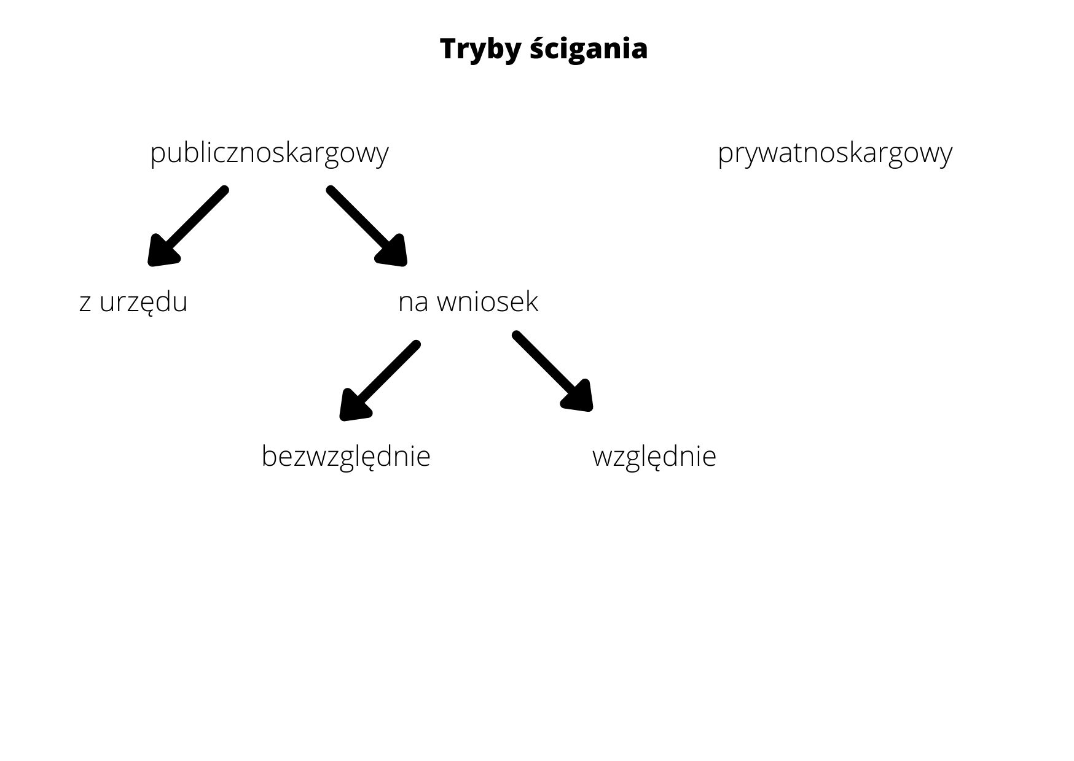

Slide 19
TRYB PUBLICZNOSKARGOWY
Postępowanie prowadzone z własnej inicjatywy przez organy ścigania, które w razie podejrzenia popełnienia przestępstwa mają obowiązek podjąć wszelkie działania w celu wykrycia sprawcy
BEZWARUNKOWY - gdy w k.k. brak informacji co do trybu;
WARUNKOWY – uzależniony od wniosku o ściganie właściwego podmiotu (art. 12 k.p.k.) lub zezwolenia na ściganie właściwego organu

Slide 20
TRYB PRYWATNOSKARGOWY
Postępowanie prowadzone na skutek prywatnego aktu oskarżenia wniesionego przez pokrzywdzonego, który staje się oskarżycielem prywatnym
Tryb uregulowany w art. 485 k.p.k. i n.
Oskarżyciel publiczny może wszcząć lub wstąpić, gdy zachodzi przesłanka interesu społecznego (art. 60 k.p.k.)

Slide 21
Przestępstwa ścigane z oskarżenia publicznego
Przestępstwa ścigane z urzędu
znakomita większość spraw karnych jest inicjowana w tym trybie,
prawo nakazuje odpowiednim organom państwowym, aby niezależnie od źródła informacji dającej podstawę do podejrzenia, że mogło mieć miejsce zachowanie przestępne, i bez oczekiwania na reakcję podmiotu dotkniętego takim zachowaniem, podjęły czynności zmierzające do realizacji ścigania karnego,
przestępstwa ścigane niezależnie od woli pokrzywdzonego (interes społeczny w ich ściganiu)

Slide 22
Przestępstwa ścigane z oskarżenia publicznego
Przestępstwa ścigane na wniosek
w sprawach o przestępstwa ścigane na wniosek postępowanie z chwilą złożenia wniosku toczy się z urzędu, czyli jest publicznoskargowe,
przestępstwa bezwzględnie wnioskowe - ścigane dopiero po złożeniu wniosku przez pokrzywdzonego, niezależnie od relacji łączącej pokrzywdzonego z podejrzanym (np. art. 190 k.k. - groźba karalna, art. 192 k.k. - zabieg leczniczy bez zgody pacjenta),
przestępstwa względnie wnioskowe - wniosek jest wymagany z powodu osobistego stosunku łączącego sprawcę z pokrzywdzonym (np. art. 278 § 4 k.k. - kradzież na szkodę osoby najbliższej)

Slide 23
WNIOSEK O ŚCIGANIE
Wniosek o ściganie przestępstwa stanowi wyraz woli uprawnionego podmiotu i wywiera skutki prawne niezwłocznie po jego złożeniu (wyrok SA w Krakowie z 14.7.2005 r., II AKA 140/05). Wniosek powinien stanowić jednoznaczny wyraz woli ścigania (wyrok SA w Katowicach z 4.2.2010 r., II AKA 406/09). Wniosek nie musi zawierać imiennego wskazania sprawców.
Cofnięcie wniosku - art. 12 § 3 k.p.k.
Cofnięcie wniosku jest definitywne i wymaga:
- zgody prokuratora albo sądu; - zachowania terminu
- do zamknięcia przewodu sądowego na pierwszej rozprawie głównej.

Slide 24
Przestępstwa ścigane z oskarżenia prywatnego
Postępowanie w sprawach z oskarżenia prywatnego jest wszczynane i popierane przez samego pokrzywdzonego będącego „kreatorem” tego postępowania.

Slide 25
Ustrój sądów w polsce – w odniesieniu do procesu karnego
SN
Sądy powszechne - (rejonowe, okręgowe i apelacyjne)
Sądy wojskowe - (garnizonowe, okręgowe) - zob. art. 647 k.p.k.
Konstytucja RP - art. 173 – 179

Slide 26
Prokuratura w polsce
- Prawo o prokuraturze
Art. 1 § 1. Prokuraturę stanowią Prokurator Generalny, Prokurator Krajowy, pozostali zastępcy Prokuratora Generalnego oraz prokuratorzy powszechnych jednostek organizacyjnych prokuratury i prokuratorzy Instytutu Pamięci Narodowej - Komisji Ścigania Zbrodni przeciwko Narodowi Polskiemu, zwanego dalej „Instytutem Pamięci Narodowej”.
Powszechne jednostki organizacyjne prokuratury – prokuratury rejonowe, okręgowe, regionalne; Prokuratura Krajowa

